Slide 1
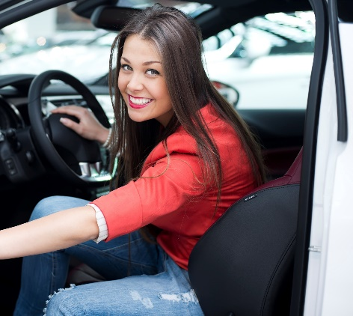


LES ENJEUX
DES FORMATIONS
AUX PERMIS DE CONDUIRE
ENJEUX & OBJECTIFS
Comment sont évalués vos progrès ?
L’obtention du permis de conduire est devenue un outil social indispensable pour une très grande partie des jeunes de notre société.
Au-delà du plaisir de conduire, l’utilisation d’un véhicule est souvent indispensable pour les études, le travail ou les loisirs.
>> ROULER EN SÉCURITÉ EST DONC UNE
NÉCESSITÉ POUR TOUS QUELQUE SOIT LE VEHICULE UTILISE.
L’objectif principal des écoles de conduite du réseau CER est d’amener tout élève vers la réussite, en transmettant à chacun la maîtrise de compétences en termes de savoir-être, savoirs, savoir-faire et savoir-devenir.
Apprendre à conduire est une démarche éducative exigeante devant être prise au sérieux et avec assiduité.
A l’aide de grilles de progression permettant
de valider vos acquis !
L’enseignant évalue vos savoirs comportementaux, techniques et environnementaux au fil
de votre apprentissage.
Des évaluations tout au long de votre parcours vous permettront également de mesurer vos progrès et ainsi vous présenter aux épreuves du permis de conduire lorsque l’ensemble des compétences requises seront validées et qu’un examen
blanc sera effectué.
CRITÈRE 1.2 DU LABEL DE L’ETAT

Slide 2

TOUT SAVOIR SUR
L’EXAMEN THÉORIQUE
DU PERMIS DE CONDUIRE
L'épreuve théorique (ou "code") est obligatoire pour pouvoir se présenter à l'épreuve pratique. Quelle que soit la catégorie de permis visée, cette épreuve est obligatoire.
Déroulement
L'épreuve du Code de la route a été privatisée. Désormais, l'épreuve ne se passe plus en Préfecture avec un inspecteur mais chez l'un des opérateurs privés qui ont l'agrément pour faire passer l'examen.
L'examen coûte 30€, dure environ 30 minutes, avec 40 questions dont 4 vidéos, L’épreuve se passe sur tablette ou ordinateur individuel.
Pour s'inscrire à l'examen, il suffit d'avoir un numéro NEPH valide, qui vous est fourni lors de l'enregistrement de votre dossier sur l’ANTS.
Le jour de l’examen une pièce d’identité en cours de validité ainsi que votre convocation seront demandées,
Obtention du "code"
Les candidats sont reçus à l’examen à partir de 35 bonnes réponses sur 40 questions.
CRITÈRES D’ÉVALUATION
Validité
La réussite au "code" est valable pendant cinq ans.
Des règles à connaître tout au long de la vie
La connaissance des règles de sécurité est une condition nécessaire pour votre sécurité mais aussi celle des autres usagers de la route. Le Code de la route doit être connu non seulement pour l'examen mais également être retenu et appliqué tout au long de la vie du conducteur, c'est l'assurance d'une meilleur sécurité pour tous sur les routes.
La routine de la conduite, le temps écoulé depuis la formation au permis, mais également des modifications du Code de la route peuvent contribuer à oublier ou méconnaitre certaines règles. Chacun est encouragé à se former tout au long de sa vie pour rester un conducteur exemplaire.
CRITÈRE 1.2 DU LABEL DE L’ETAT

Slide 3
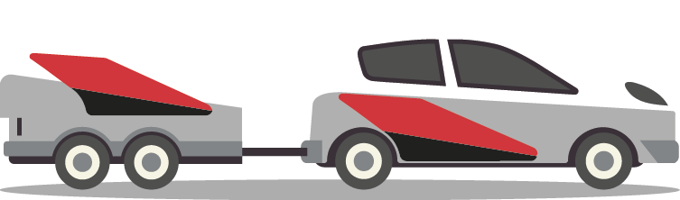
TOUT SAVOIR SUR
L’EXAMEN PRATIQUE
DU PERMIS BE
CRITÈRES D’ÉVALUATION
Épreuve hors circulation
Elle est composée de plusieurs exercices :
un test sur les vérifications courantes de sécurité,
l'attelage et le dételage d'un ensemble,
une interrogation orale pour vérifier vos connaissances des règles de sécurité,
un exercice de maniabilité pour s'assurer de votre aptitude à réaliser une manœuvre en marche arrière en décrivant une courbe.
Épreuve en circulation
L'épreuve se déroule sur des itinéraires variés.
Elle permet de vérifier que le candidat :
respecte le code de la route,
peut circuler en sécurité pour lui et les autres usagers de la route,
prend en compte les spécificités de la conduite d'un ensemble de véhicules,
maîtrise les commandes et la manipulation de son véhicule,
est suffisamment autonome dans la réalisation de son trajet.
Pour la catégorie BE, l'examen doit permettre de contrôler l'acquisition des connaissances théoriques et pratiques nécessaires à la conduite d'un ensemble de véhicules de la catégorie BE en sécurité.
L'apprentissage des règles élémentaires de sécurité sera développé afin de traiter aussi bien la sécurité liée à l'ensemble en marche qu'à l'ensemble à l'arrêt (attelage, dételage, chargement, freinage, conditions de stabilité, déchargement...).
Après réussite au code, vous passez l'examen pratique comprend successivement:
une épreuve hors circulation (HC) d'admissibilité
et une épreuve en circulation (CIR).
La durée totale est de 60 minutes.
L'épreuve en circulation seule (en cas d'échec à l'épreuve CIR, le bénéfice de l'épreuve HC est conservé) est de 30 minutes.
CRITÈRE 1.2 DU LABEL DE L’ETAT

Slide 4
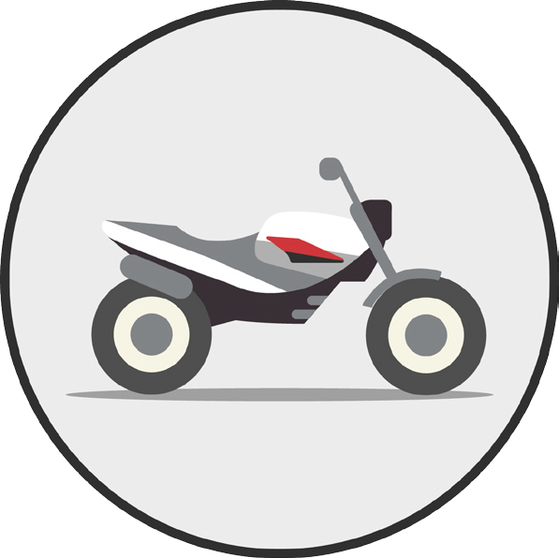

TOUT SAVOIR SUR
L’EXAMEN PRATIQUE
DU PERMIS A2
L'examen pratique comprend deux phases :
Une épreuve hors circulation de 18 minutes qui comprend une vérification du véhicule, un test de maniabilité (maîtrise de la moto sans l'aide du moteur, à allure lente et à allure normale) et un test oral qui aborde trois thèmes : le motard et sa moto, le motard et les autres, le motard et sa formation ; ainsi qu'une interrogation sur la réglementation et sur la signalisation spécifique aux deux-roues motorisés.
Une épreuve en circulation de 35 minutes, si la première épreuve s’est conclue positivement, qui explore huit domaines de compétence : utiliser les commandes, prendre l'information, analyser et décider, communiquer, diriger son véhicule, adapter son allure, utiliser la chaussée et maintenir les espaces de sécurité
ISSUE DES EPREUVES
À l'issue des épreuves, l'examinateur délivre un certificat d'examen du permis de conduire. Si le résultat est favorable, le certificat d'examen vaut titre de conduite pendant 4 mois, en attendant la délivrance du permis de conduire définitif.
Il permet au conducteur de conduire seulement sur le territoire national.
Source:
www.sécurité-routière.gouv.fr
CRITÈRE 1.2 DU LABEL DE L’ETAT

Slide 5










Parcours de formation PERSONNALISE
RENSEIGNEMENTS PERSONNELS DE L’ÉLÈVE
Nom : ……………………..…………………………..……………………..
Prénom : ……………………...………………………….………………….
Type de permis …………………………….............................................
1
2
3
4
5
6
7
8
Evaluation de départ:
Ordinateur
Simulateur
Sur route
Inscription
Formation théorique
Cours de code
Heures min. à effectuer : ………………….
Tests
Heures min. à effectuer : ………………….
Alternance de théorie et de pratique
Examen Théorique
Formation pratique
Heures min. à effectuer : ………………..
Leçons sur simulateur:
………………..
Examen Blanc
Examen pratique
Conduite accompagnée
Conduite supervisée
COURS OBLIGATOIRES
THÈMES :
L’arrêt et le stationnement
Les croisements et les dépassements
La connaissance de la réglementation générale
du permis de conduire
L’éco-conduite
Les priorités
Alcool et stupéfiants
Défaut de port de la ceinture de sécurité
Les règles de circulation
PARCOURS THÉORIQUE
PARCOURS PRATIQUE
Votre présence est fortement recommandée pour les cours collectifs sélectionnés.
Ces cours sont dispensés en présentiel par des enseignants de la conduite et de la sécurité routière titulaire d’une autorisation d’enseigner en cours de validité.
La formation théorique portant sur des questions « d’entraînement au code » peut être suivie à votre rythme, soit :
- dans l'école de conduite avec un support média ou avec un enseignant
- via Internet (code en ligne CER)
Pendant la phase pratique, vous serez amené(e) à circuler :
- en ville
- en rase campagne
- sur autoroute
par temps dégradé le cas échéant (pluie, brouillard, neige...)
de nuit
La signalisation
Les comportements dans les tunnels
La visibilité
La prise de conscience des risques
Le respect des autres usagers – Le partage de l’espace public
Vitesse
Distracteurs
Spécificité du groupe lourd
Spécificité du 2 roues
CRITÈRE DU LABEL DE L’ETAT

Slide 6
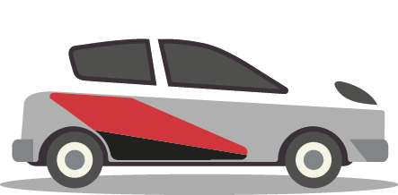
TOUT SAVOIR SUR
L’EXAMEN PRATIQUE
DU PERMIS DE CONDUIRE
L’épreuve pratique de l’examen du permis de conduire est évaluée par un expert : l’inspecteur du permis de conduire et de la sécurité routière.
L’évaluation réalisée par l’expert est basée sur des textes réglementaires et instructions précises qui en fixent les modalités. L’épreuve dure 32 minutes,
Cette évaluation consiste en un bilan des compétences nécessaires et fondamentales devant être acquises pour une conduite en sécurité, car la conduite est un acte difficile qui engage une responsabilité forte.
L’expert s’attache à valoriser vos acquis comportementaux plutôt que vos faiblesses. Il réalise ainsi un inventaire des points positifs et des points négatifs restitués par rapport à une compétence donnée. Un échange entre l’expert et vous peut s’instaurer au cours de l’épreuve.
A l’issue de l’épreuve, l’expert retranscrit de façon formelle ce bilan de compétences dans une grille d’évaluation.
A l’examen, vous devez présenter votre pièce d’identité et un enseignant titulaire du BEPECASER ou du titre professionnel d’enseignant de la conduite automobile et de la sécurité routière vous accompagne; l’enseignant de la conduite est présent à l’arrière du véhicule.
CRITÈRES D’ÉVALUATION
Réaliser un parcours empruntant des voies à caractère urbain, routier et/ou autoroutier.
Suivre un itinéraire ou vous rendre vers une destination préalablement établie, en vous guidant de manière autonome, pendant une durée globale d’environ cinq minutes.
Réaliser une manœuvre.
Procéder à la vérification d’un élément technique à l’intérieur ou à l’extérieur du véhicule et répondre à une question en lien avec la sécurité routière et à une question portant sur les notions élémentaires de premiers secours.
Appliquer les règles du code de la route, notamment les limitations de vitesse s’appliquant aux élèves conducteurs.
Adapter votre conduite dans un souci d’économie de carburant et de limitation de rejet de gaz à effet de serre.
Faire preuve de courtoisie envers les autres usagers, et notamment les plus vulnérables.
CRITÈRE 1.2 DU LABEL DE L’ETAT

